Slide 1


[ Kundenlogo ]
KUNDE × BRIDGEMAKER — ANLASS
Titel des Decks über
maximal zwei Zeilen
Gemeinsamer Arbeitsstand, 17. Juli 2026
Notes:
Layout: Cover

Slide 2

AGENDA
Der Ablauf für heute
01
Erster Punkt
Ein halber Satz dazu
04
Vierter Punkt
Ein halber Satz dazu
02
Zweiter Punkt
Ein halber Satz dazu
05
Fünfter Punkt
Ein halber Satz dazu
03
Dritter Punkt
Ein halber Satz dazu
06
Sechster Punkt
Ein halber Satz dazu
Kunde Projekttitel
02
Notes:
Layout: Agenda

Slide 3
ZIEL UND AGENDA
Heute priorisieren wir A und entscheiden über B
IHR ENTSCHEIDET HEUTE ÜBER DREI PUNKTE
ABLAUF IN VIER KAPITELN
01
Erster Entscheidungspunkt
01
Erstes Kapitel
Halber Satz, was hier passiert
02
Zweiter Entscheidungspunkt
02
Zweites Kapitel
Halber Satz, was hier passiert
03
Dritter Entscheidungspunkt
03
Drittes Kapitel
Halber Satz, was hier passiert
04
Viertes Kapitel
Halber Satz, was hier passiert
Kunde Projekttitel
03
Notes:
Layout: Ziel und Agenda

Slide 4

KAPITEL 01
01
Eine Zeile, die das Kapitel trägt
Kunde Projekttitel
04
Notes:
Layout: Kapiteltrenner

Slide 5

KAPITEL 02
02
Eine Zeile, die das Kapitel trägt
Kunde Projekttitel
05
Notes:
Layout: Kapiteltrenner 02

Slide 6

KAPITEL 03
03
Eine Zeile, die das Kapitel trägt
Kunde Projekttitel
06
Notes:
Layout: Kapiteltrenner 03

Slide 7

KAPITEL 04
04
Eine Zeile, die das Kapitel trägt
Kunde Projekttitel
07
Notes:
Layout: Kapiteltrenner 04

Slide 8

KAPITEL 05
05
Eine Zeile, die das Kapitel trägt
Kunde Projekttitel
08
Notes:
Layout: Kapiteltrenner 05

Slide 9

01 / KAPITEL
Aussage der Slide als ganzer Satz
01
Erster Punkt
Zwei bis drei Sätze, die den Punkt tragen: als Fließtext, nicht als Halbzeilen.
Weiterer Absatz nur, wenn er etwas Neues sagt.
02
Zweiter Punkt
Zwei bis drei Sätze, die den Punkt tragen.
03
Dritter Punkt
Zwei bis drei Sätze, die den Punkt tragen.
DAS ERGEBNIS
Der Satz, der aus den drei Punkten folgt
Kunde Projekttitel
09
Notes:
Layout: Hairline-Kolumnen

Slide 10
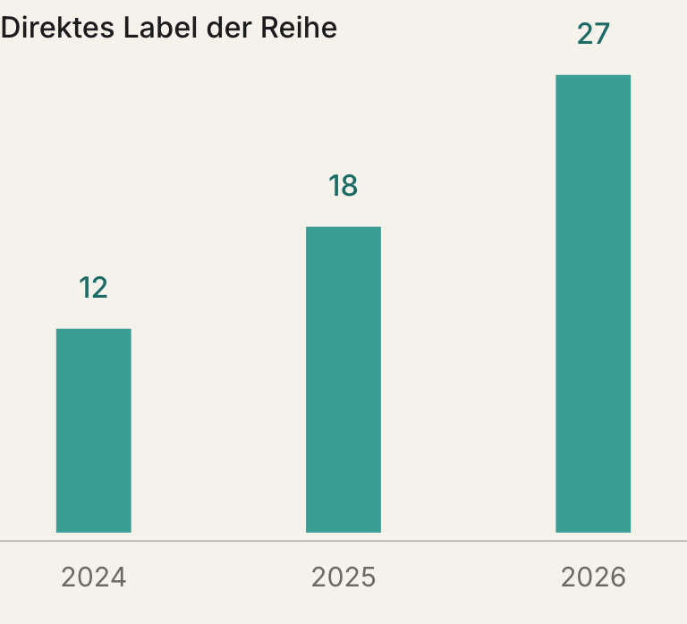
01 / KAPITEL
Aussage der Slide als ganzer Satz
Lead-Absatz: die eine Botschaft dieser Slide, in zwei bis drei Sätzen. Aktive Verben, belastbare Zahlen oder keine.
Erste Messgröße
Wert
Zweite Messgröße
Wert
Dritte Messgröße
Wert
Kunde Projekttitel
10
Notes:
Layout: Content-Infografik

Slide 11

01 / KAPITEL
Aussage der Slide als ganzer Satz
VIER BAUSTEINE
Erster Baustein. Halber Satz, was er leistet.
Zweiter Baustein. Halber Satz, was er leistet.
Dritter Baustein. Halber Satz, was er leistet.
Vierter Baustein. Halber Satz, was er leistet.
Bildunterschrift mit Inhalt, nicht mit Meta
Kunde Projekttitel
11
Notes:
Layout: Device-Mockup

Slide 12
01 / KAPITEL
Die drei Zahlen, die zählen
27,3 Mio. €
+8,2 %
56 %
KENNZAHL A
KENNZAHL B
KENNZAHL C
Ein Satz, der die Zahl einordnet.
Ein Satz, der die Zahl einordnet.
Ein Satz, der die Zahl einordnet.
Quelle: … in einem Satz
Kunde Projekttitel
12
Notes:
Layout: Zahlen

Slide 13




01 / KAPITEL
Vier Aspekte, ein System
Erster Aspekt
Ein bis zwei Sätze, was das konkret heißt.
Zweiter Aspekt
Ein bis zwei Sätze, was das konkret heißt.
Dritter Aspekt
Ein bis zwei Sätze, was das konkret heißt.
Vierter Aspekt
Ein bis zwei Sätze, was das konkret heißt.
Kunde Projekttitel
13
Notes:
Layout: Principle-Zeilen

Slide 14


01 / KAPITEL
Zwei Seiten derselben Sache
BLICKWINKEL A
BLICKWINKEL B
Erster Punkt als ganzer Satz.
Zweiter Punkt als ganzer Satz.
Dritter Punkt als ganzer Satz.
Erster Punkt als ganzer Satz.
Zweiter Punkt als ganzer Satz.
Dritter Punkt als ganzer Satz.
Kunde Projekttitel
14
Notes:
Layout: Gegenüberstellung

Slide 15
01 / KAPITEL
Vier Werkzeuge, ein System
Statement des ersten Dings in einer Zeile.
Statement des zweiten Dings in einer Zeile.
Produktname A
Produktname B
Statement des dritten Dings in einer Zeile.
Statement des vierten Dings in einer Zeile.
Produktname C
Produktname D
Kunde Projekttitel
15
Notes:
Layout: Objekt-Karten

Slide 16
01 / KAPITEL
Vier Punkte, die jetzt aktiv gesteuert werden müssen
1
2
3
4
Erster Punkt als ganzer Satz
Zwei bis drei Sätze, die den Punkt tragen und belegen.
Indikator oder Beleg in einem Satz.
Zweiter Punkt als ganzer Satz
Zwei bis drei Sätze, die den Punkt tragen.
„Wörtliches Zitat als Beleg." — Rolle, Kontext
Dritter Punkt als ganzer Satz
Zwei bis drei Sätze, die den Punkt tragen.
Vierter Punkt als ganzer Satz
Zwei bis drei Sätze, die den Punkt tragen.
Quellen: … in einem Satz
Kunde Projekttitel
16
Notes:
Layout: Nummerierte Objekt-Karten

Slide 17
02 / KPIS
Woran ihr uns messt
DIMENSION
MESSGRÖSSE
HEUTE
ZIEL
Dimension A
Messgröße als ganzer Ausdruck
Ausgangswert
Zielwert
Dimension B
Messgröße
Ausgangswert
Zielwert
Dimension C
Messgröße
Ausgangswert
Zielwert
Quelle: … in einem Satz
Kunde Projekttitel
17
Notes:
Layout: Tabelle

Slide 18
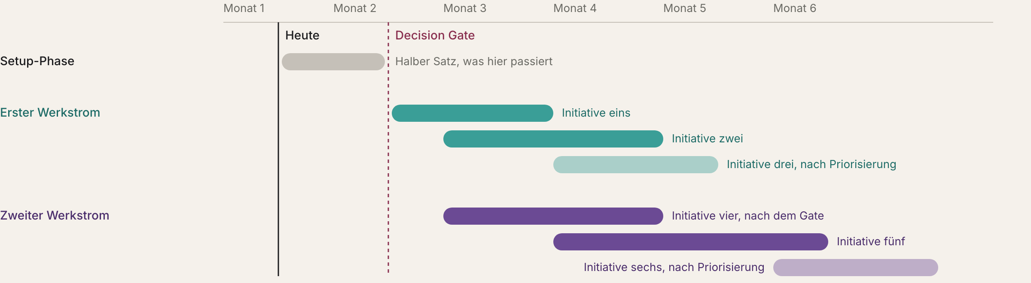
01 / KAPITEL
Erst die Setup-Phase, dann die priorisierten Wellen
Kunde Projekttitel
18
Notes:
Layout: Roadmap

Slide 19

„Ein Satz aus einem echten Gespräch, der die Slide trägt — wörtlich, nicht geglättet."
VORNAME, ROLLE — KONTEXT
Notes:
Layout: Zitat

Slide 20

Startklar, sobald ihr das Go gebt
Vorname Nachname, Rolle
vorname.nachname@bridgemaker.com
Notes:
Layout: Schluss

